Slide 1


Intercultural Prepa ration – Africa
Information session organised by the Ghent University Africa Platform

Slide 2








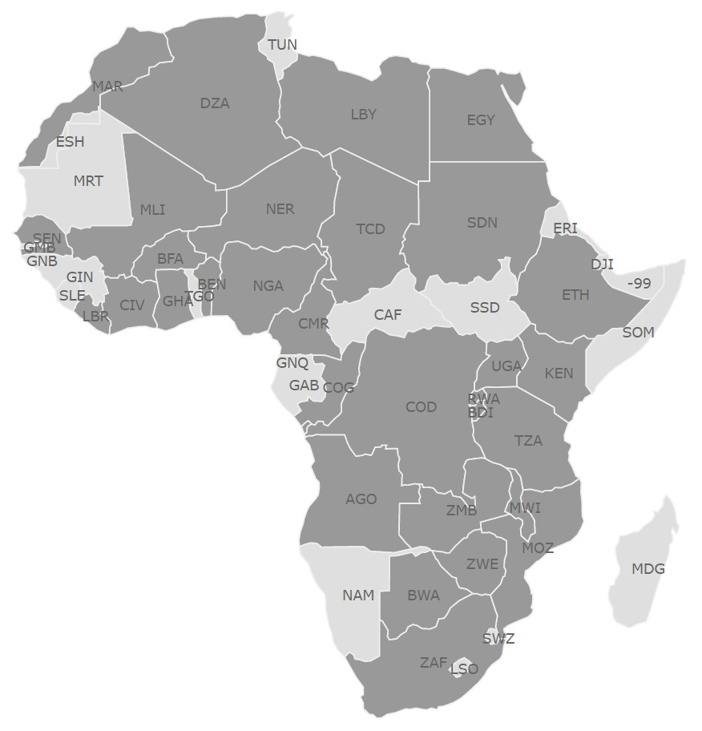


Notes:
-Netwerkevent voor bedrijven, academici en NGOs
-Mandela Lezing
-Jaarlijkse internationale symposium rond één bepaald thema
-Publicatie peer reviewed en international journal Afrika Focus
-Afrika Filmfestival Gent
-Rekruteringsbeurzen in Afrika
-Lancering alumni chapters (in Tanzania en Zuid-Afrika)
-Oprichting African Students’ Association AUGent
-Allerhande events, zoals hier over ethics & funding in Africa
-Screenshot van onze onderzoeksdatabank

Slide 3
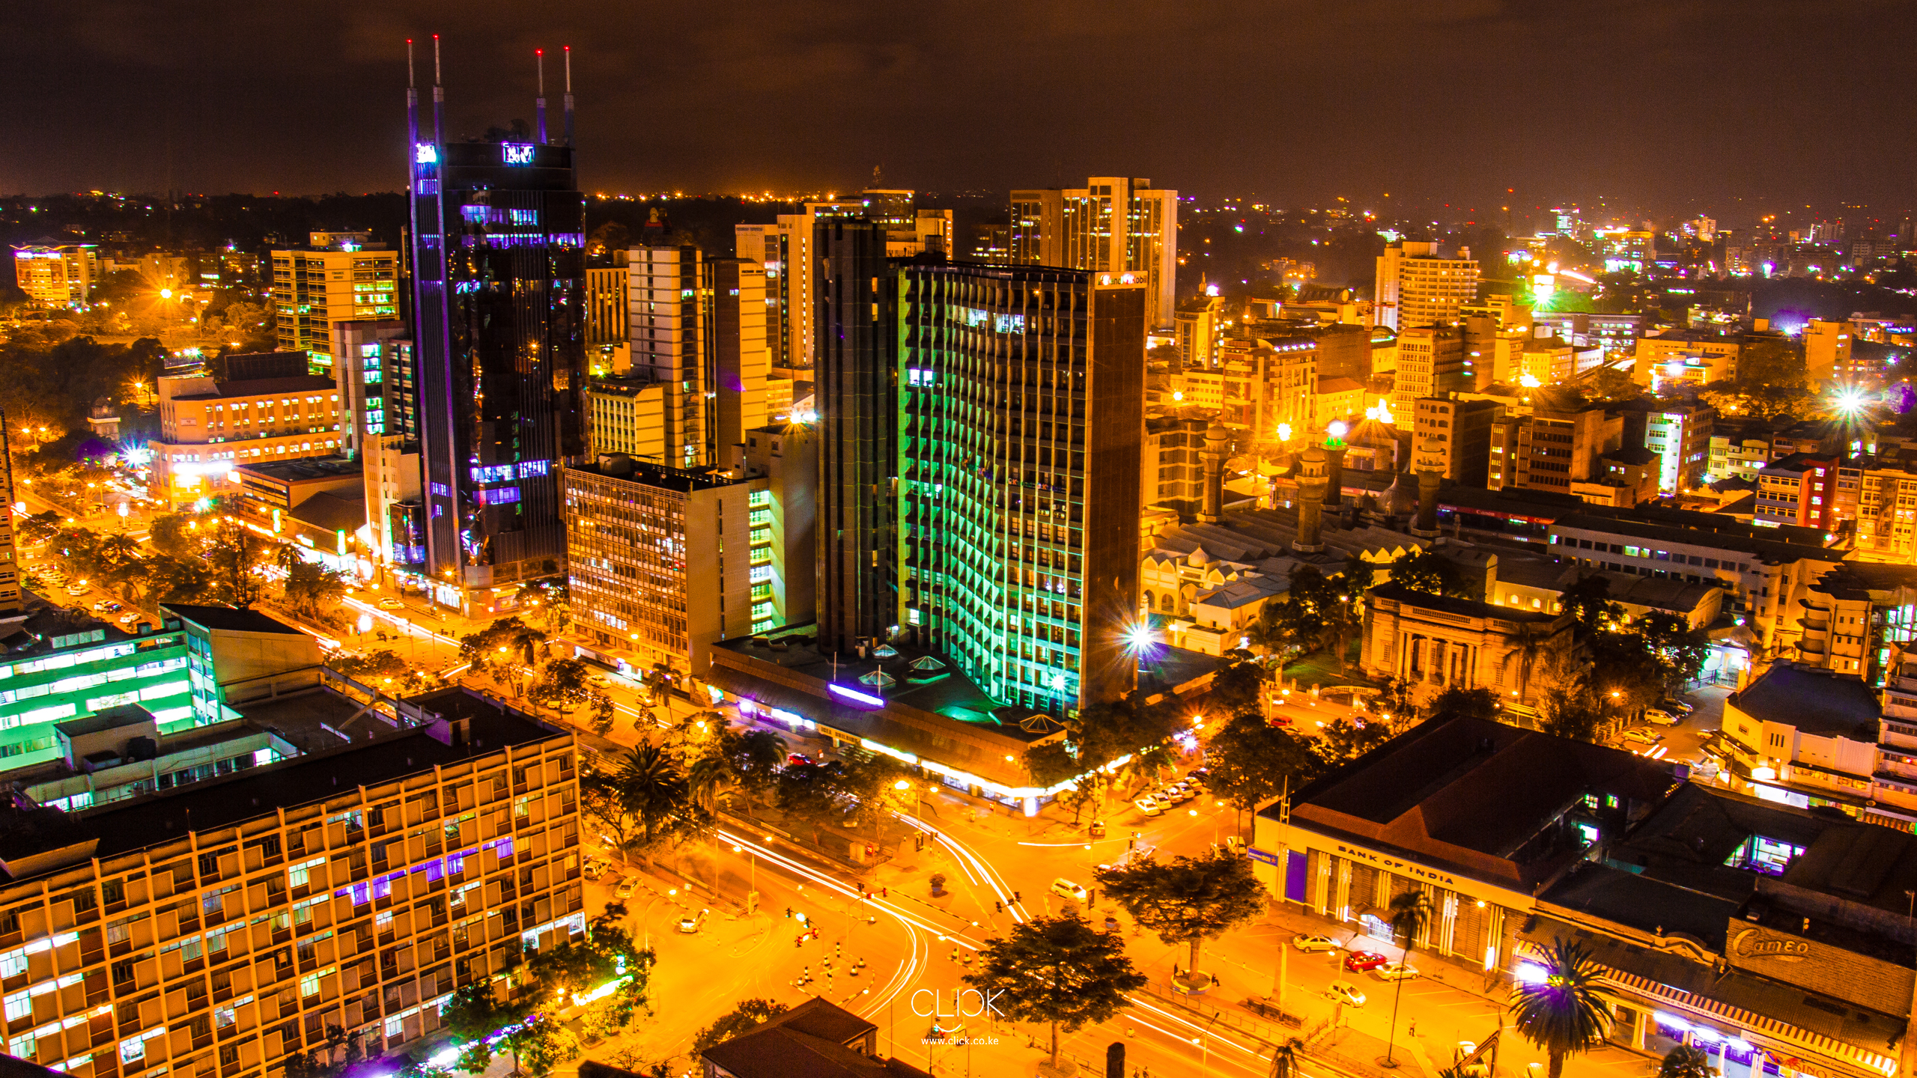

Slide 4
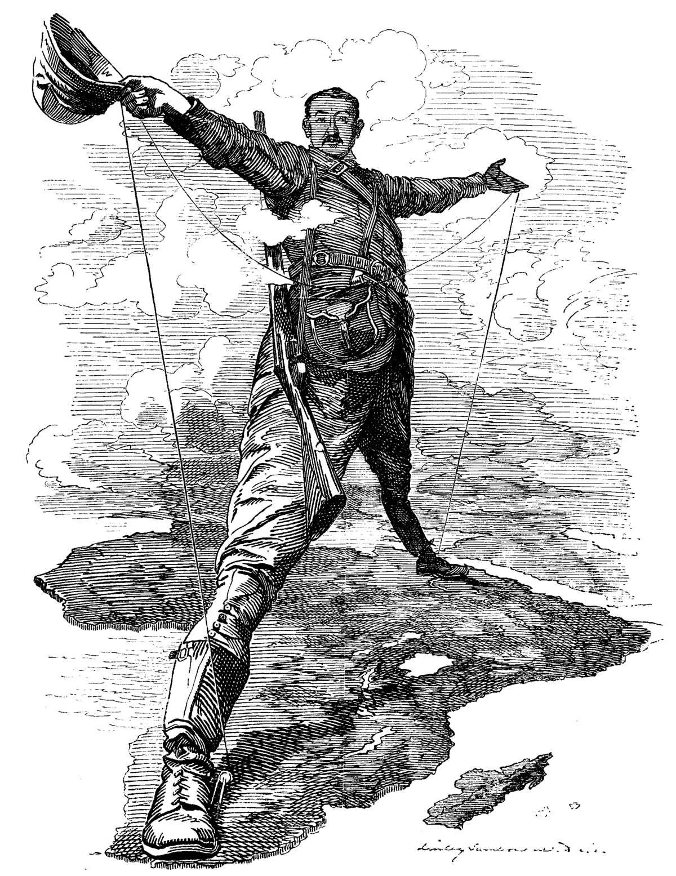
From Cape to Cairo

Slide 5
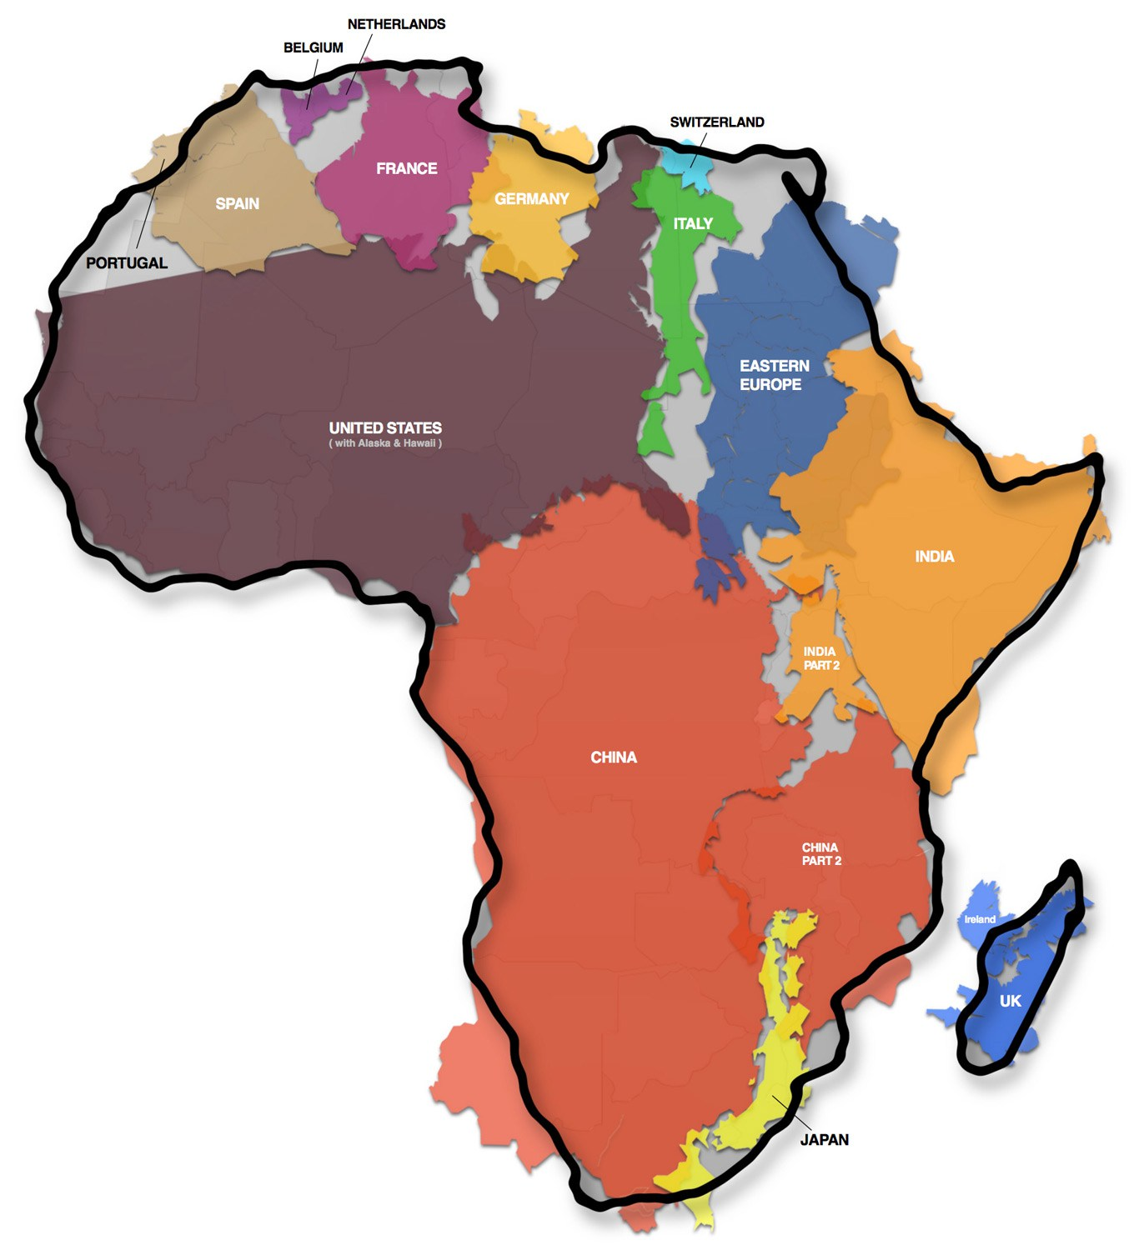

Slide 6
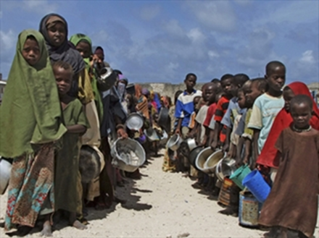
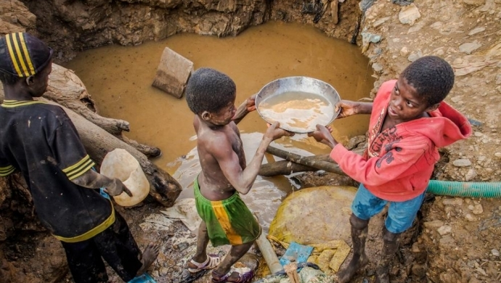
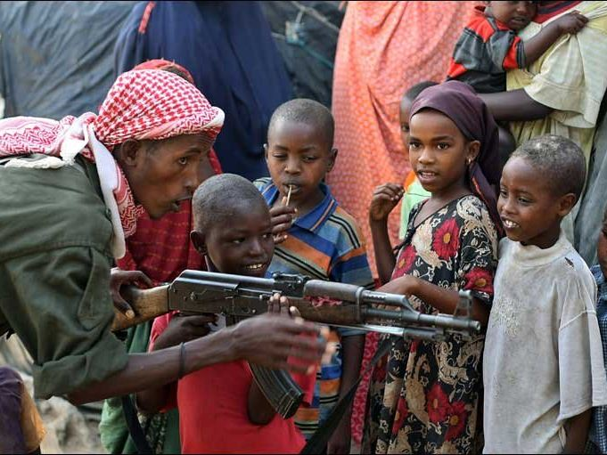
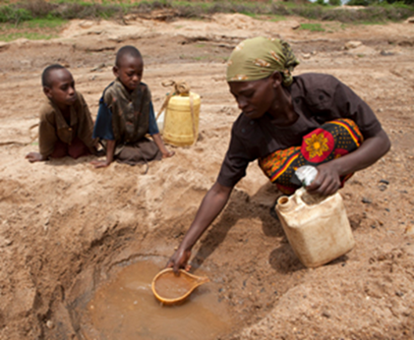
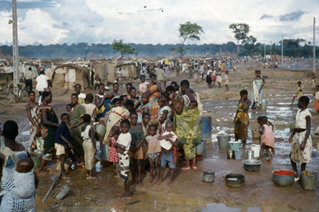
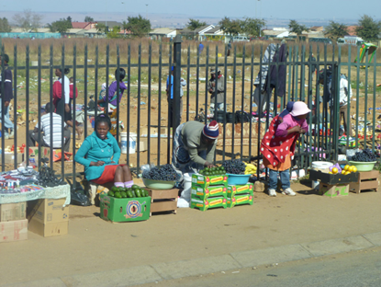

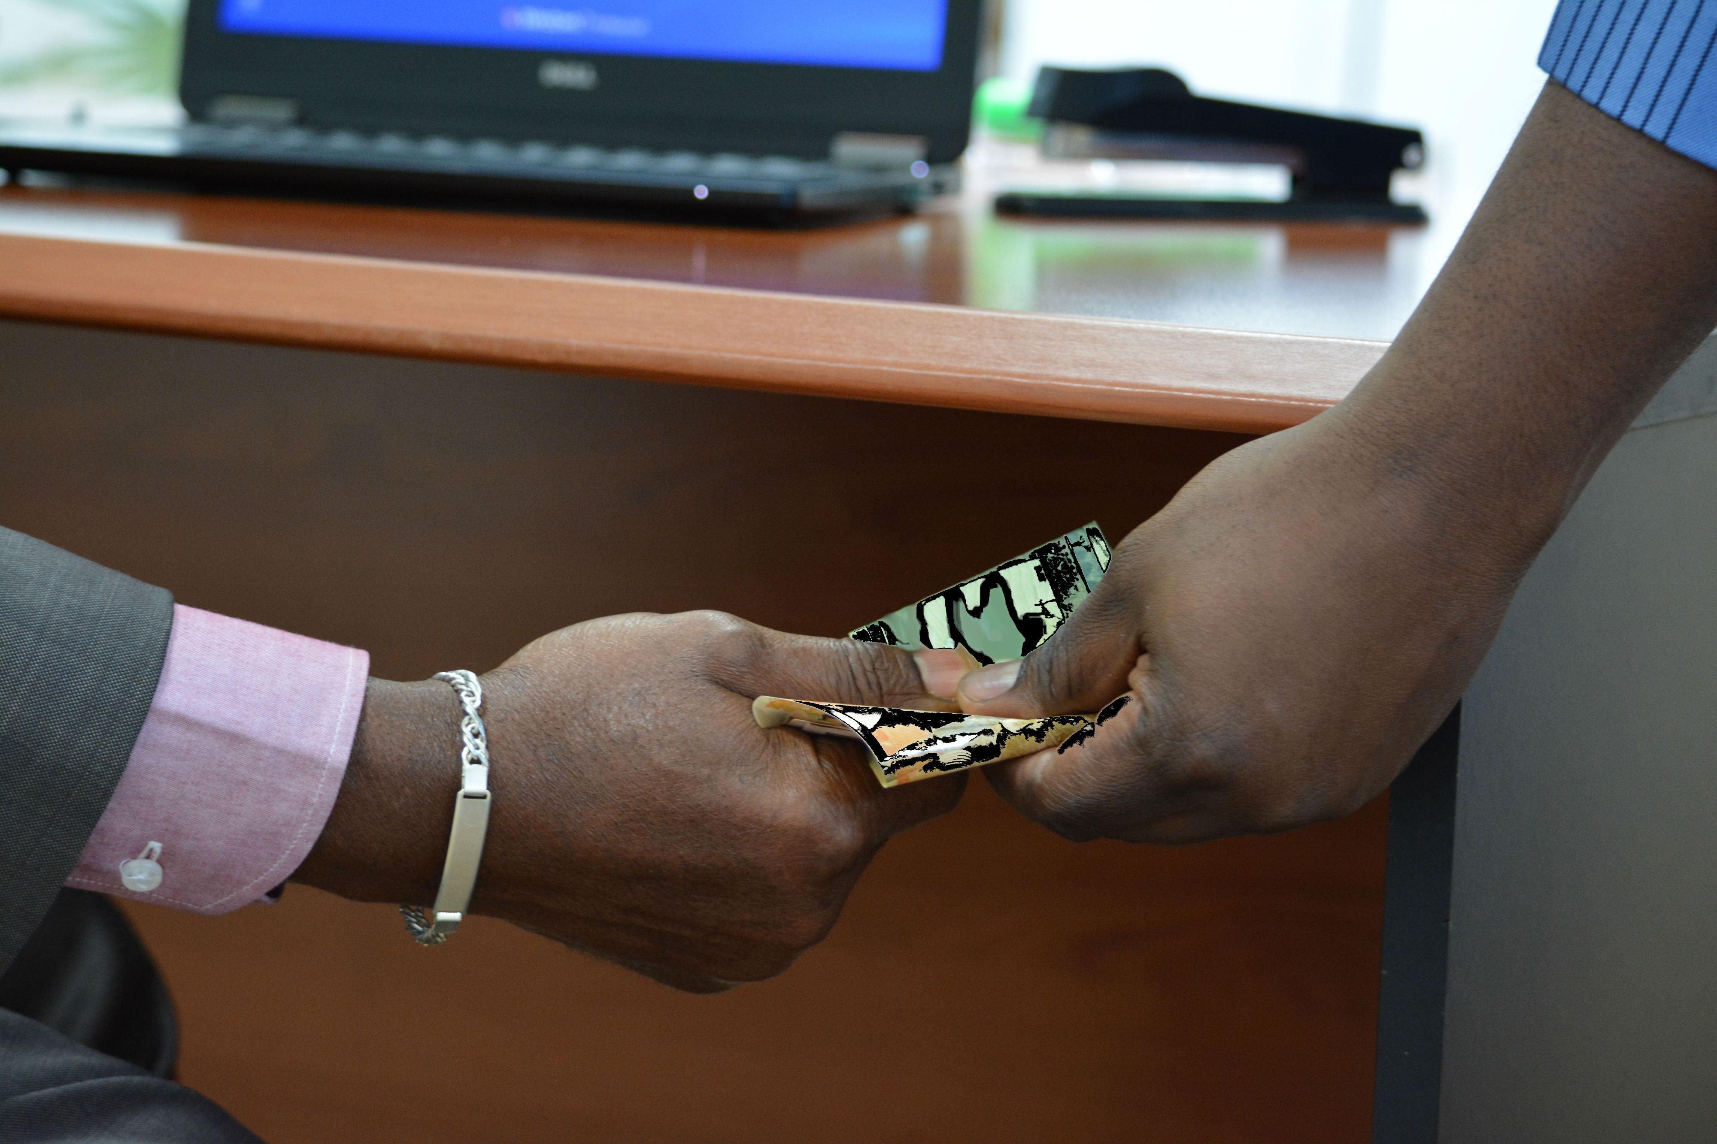
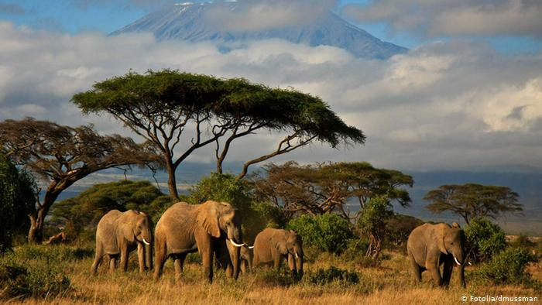

Slide 7


http://africaisthefuture.com/

Slide 8
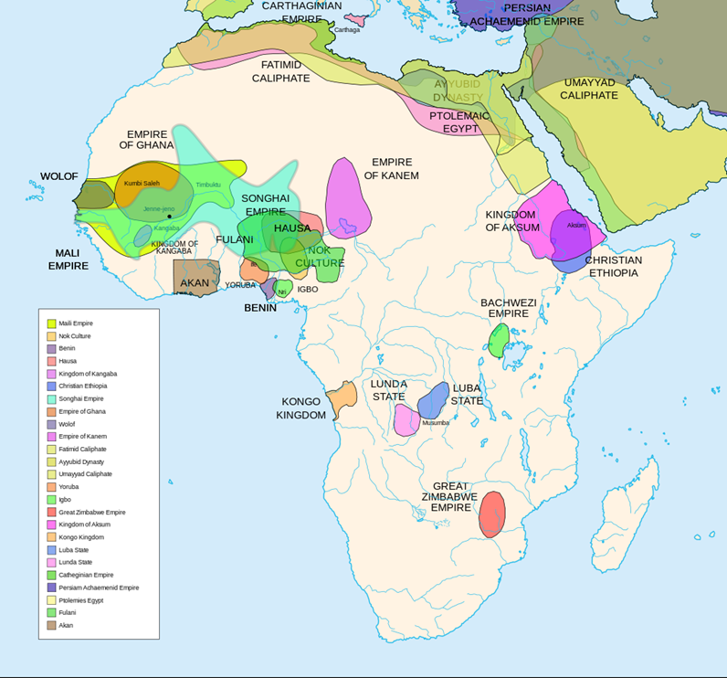

Slide 9
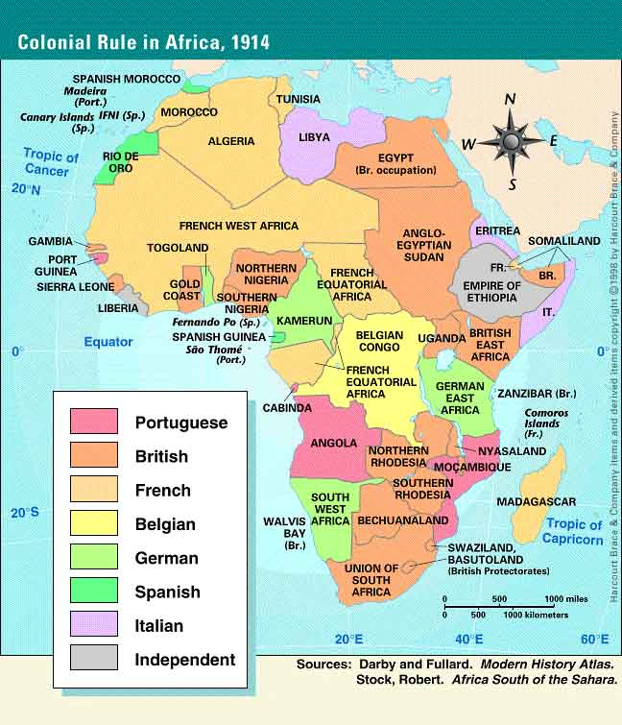

Slide 10
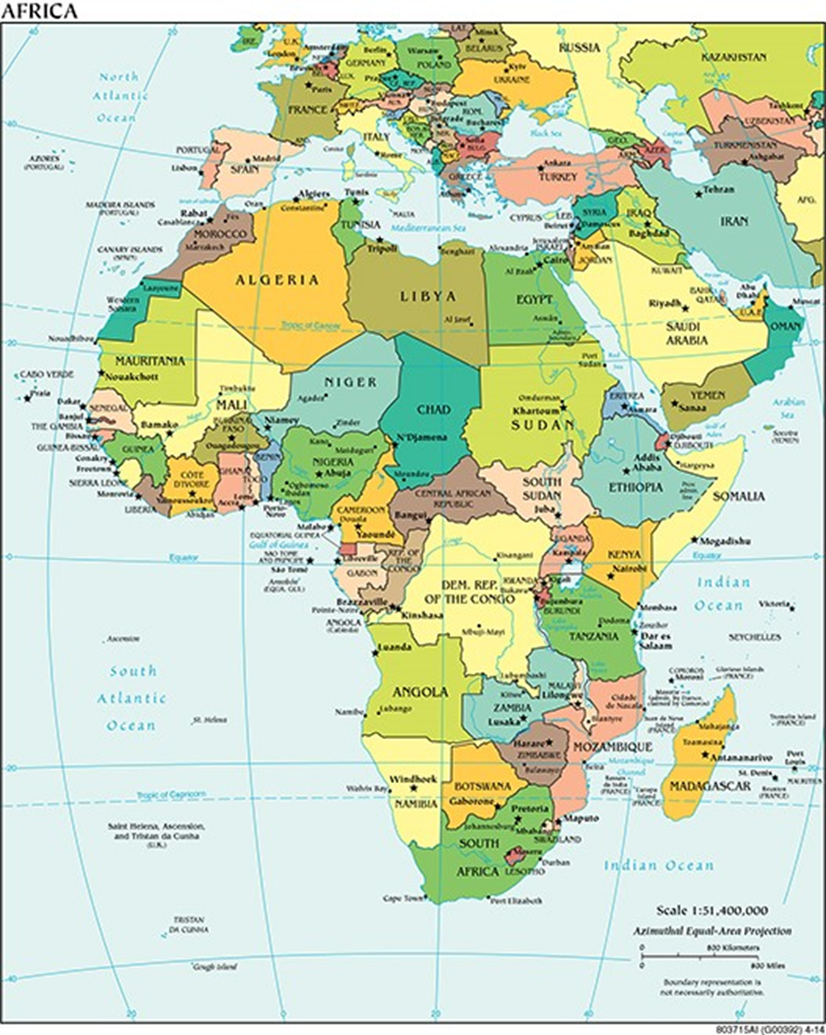

Slide 11
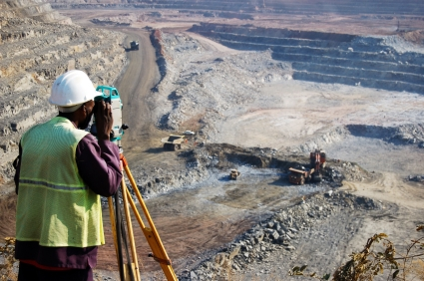
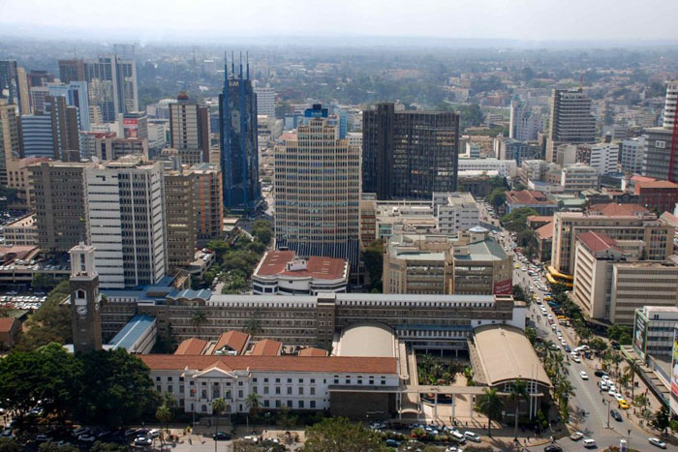

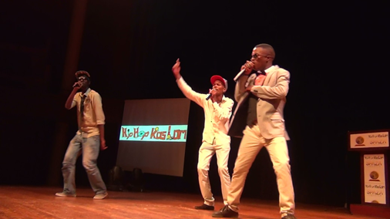

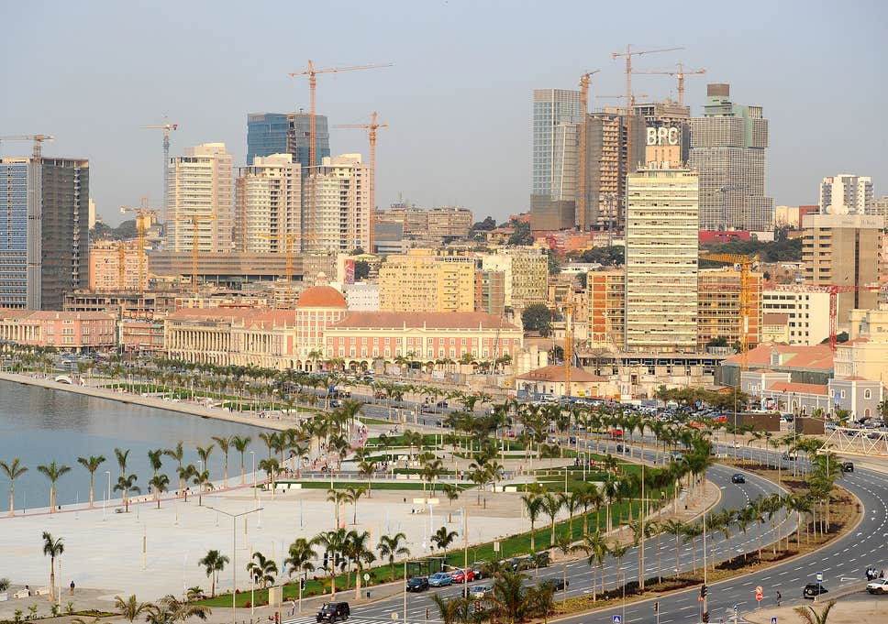

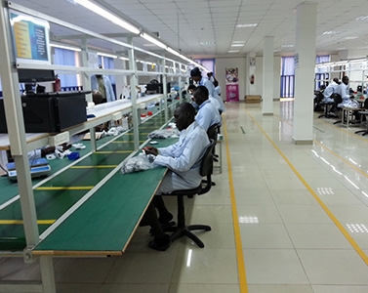


Slide 12


Slide 13
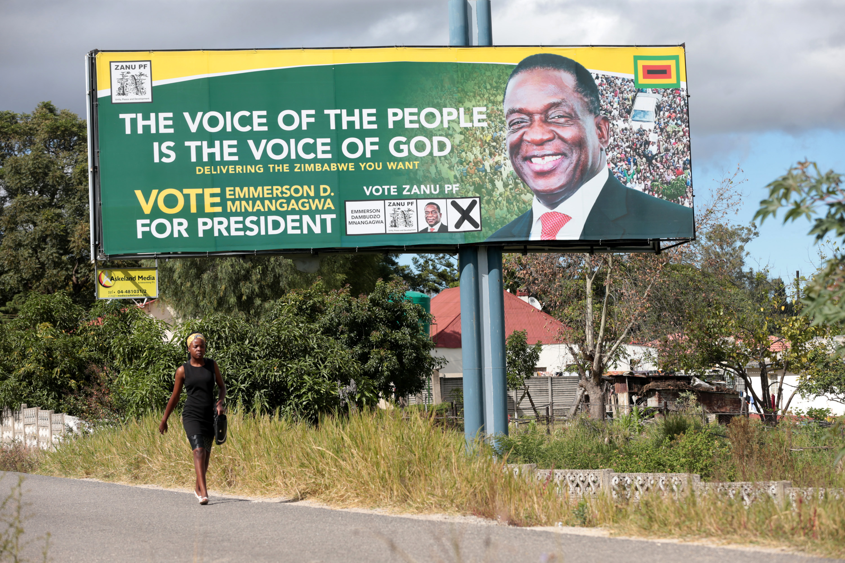

Slide 14

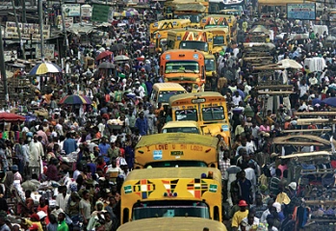
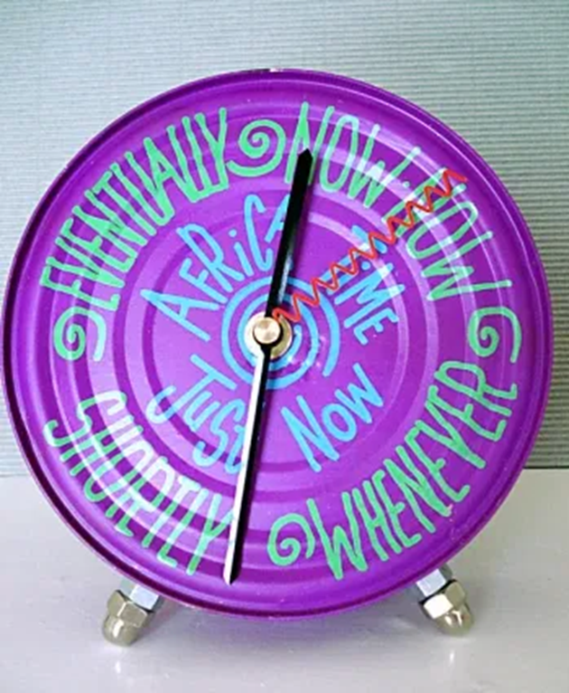
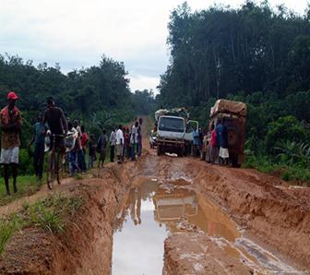
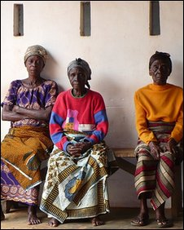
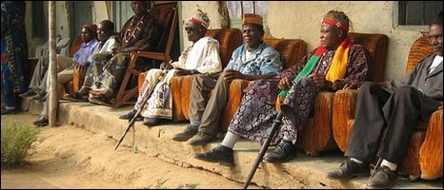


Slide 15


www.africaplatform.ugent.be
AUGent Africa Platform
GAP
Annelies.Verdoolaege@UGent.be

